Slide 1

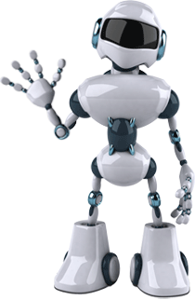
Intelligenza Artificiale
Notes:
-Allora vi volevo parlare...
-Clic
-dell'intelligenza artificiale!
-Clic
-Audio Robot
-Ok ok dai andiamo avanti

Slide 2
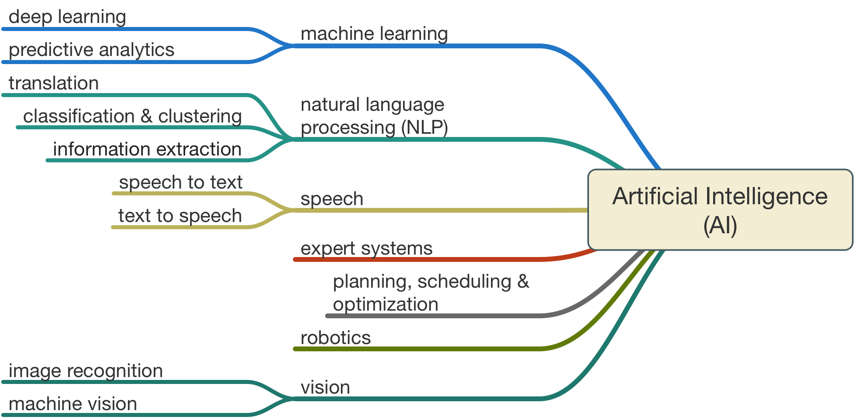

Slide 3
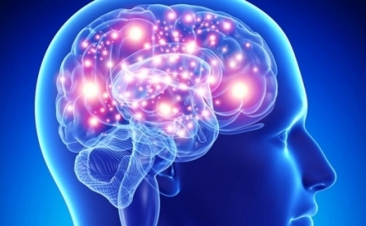

Slide 4
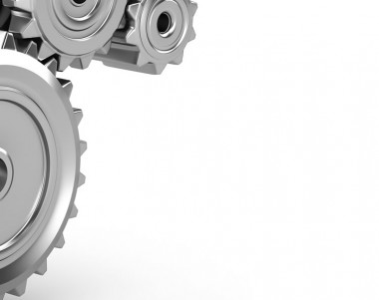
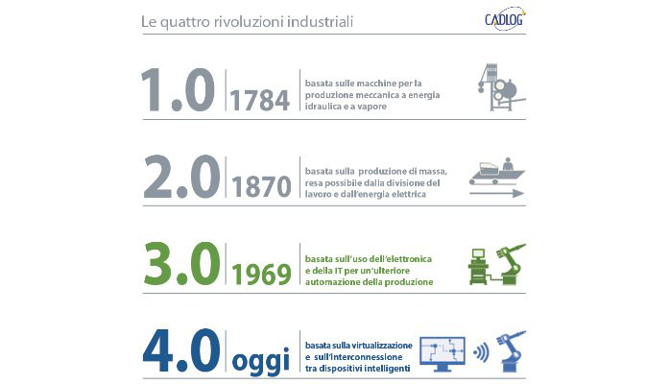

Slide 5
